Slide 1
基于机器学习的单机游戏及策略推荐系统设计
答辩人：李郅 指导老师：李平

Slide 2
1
研究背景及意义
.
目录
2
相关理论基础
CONTENTS
3
课题研究内容
4
系统设计与结果分析
5
总结与展望

Slide 3
研究背景及意义
近年来，随着计算机技术的飞速发展和海量数据的积累，如何从这些数据中提取有价值的信息，以更好地服务于人类，已经成为一个亟待解决的问题。在这样的背景下，人工智能技术应运而生。人工智能通过计算机模拟人类的智能，使其能够以类似于甚至超越人类思维的方式对事件做出反应。其中，机器学习作为人工智能的一个重要分支，其目标是使计算机能够从数据中学习并改进其性能。在单机游戏领域，机器学习可以用于开发更加智能的游戏角色和更丰富的游戏体验。此外，机器学习还可以应用于策略推荐系统，帮助玩家制定更优的游戏策略。通过分析玩家的行为数据和游戏环境，机器学习模型能够为玩家提供个性化的策略建议，从而提升游戏的趣味性和挑战性。这一领域的研究具有广阔的应用前景。

Slide 4
相关理论基础
在机器学习中，有多种方法可以用于策略推荐。这里选择决策树方法，易于理解和解释。
在一个MOBA游戏中，可以很轻易的通过自己角色和目标角色之间属性的比较，给出决策树中的标签，通过大量的样本来构建决策树

Slide 5
相关理论基础
在虚幻引擎中，想创建一种游戏：
角色拥有大量属性、角色拥有技能，完美实现解耦
这样的游戏，Epic提供了一种游戏框架：Gameplay Ability System（GAS），将属性、技能等作为一个单独的类，而不是角色类内部自定义的函数。
GAS框架的关键是要实现角色属性集、技能类、技能属性类、玩家控制器类等。
通过装备给角色提供属性，首先装备要有自身的属性变量，其次要能把装备的属性变量赋值给角色类。如果装备拥有技能，装备的技能也应当提供给角色。

Slide 6
课题研究内容
本课题基于决策树ID3算法，通过对角色属性进行评价，将评价后的定量属性作为决策树的输入值，在经过决策树评价后将装备推荐项提供给玩家。
在特征提取过程中，获得自己角色和目标角色之间的属性评价并用于决策树的输入值是关键。因此，本课题选用一种比较简单的数值差作为属性评价特征，决策树在接收到输入数据后会给出三种装备推荐标签，并根据这些标签给出最终的装备推荐，具有明确的推荐提醒，方便玩家使用。

Slide 7
模型设计
模型选择决策树，使用ID3算法。每个样本有5种属性和3种输出类别。
5种属性：角色自身偏向、自己输出属性、自己防御属性、目标输出属性、目标防御属性
3种输出类别：输出装推荐、防御装推荐、装备推荐倾向
在经过决策树推荐完成后，根据输出类别进行判断，给出适合的装备。
在样本选择上，并不用考虑到样本数据缺失的情况，我们可以给出比较准确或相对合理的属性评价。

Slide 8
系统设计
首先需要实现游戏的基本框架：基于GAS框架，实现角色类、属性集合、技能类、技能属性、装备系统等。
为此，需要基于GAS框架实现游戏装备系统。通过装备系统完成装备的安装和拆卸，实现装备属性给角色属性的添加。
装备推荐系统，我们需要将角色属性评价作为角色自身的变量，将决策树机器学习框架放在角色类中作为角色的“认知”组件。

Slide 9
游戏功能

Slide 10
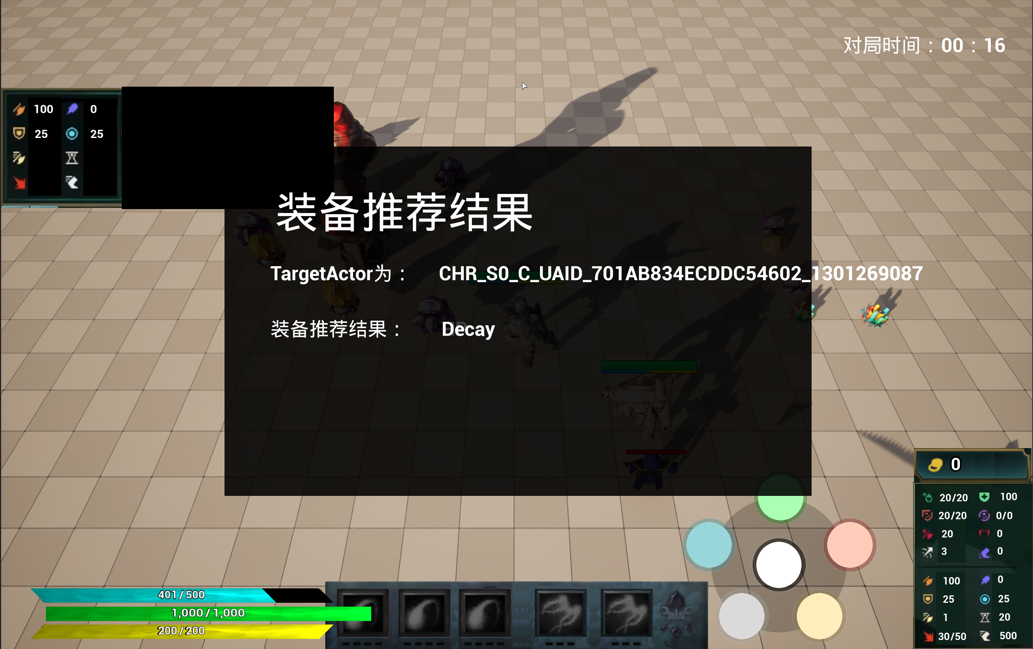
游戏功能

Slide 11
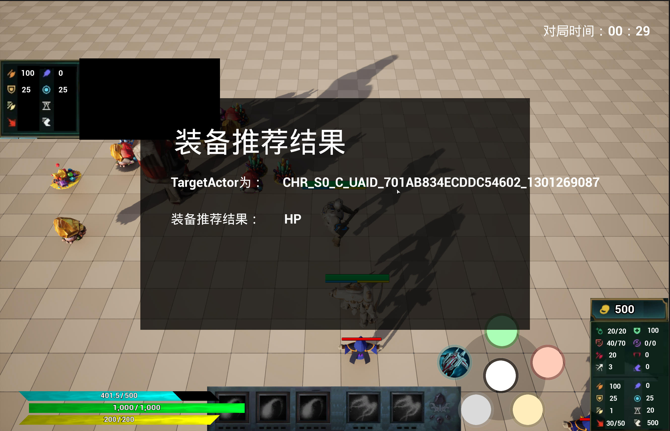
游戏功能

Slide 12
总结与展望
本文利用虚幻引擎基于 GAS 框架构建了一个 MOBA 类游戏，设计实现了几个角色，并实现了游戏装备系统。
本文利用决策树 ID3 算法构建了一个完整的装备推荐系统，能够在当前角色和目标角色都确定的情况下实现装备推荐的功能。
本课题并没有考虑到样本数据缺失的情况
评价属性类型不足
评价标准不合适

Slide 13
请各位老师批评指正
答辩人：李郅 指导老师：李平

